Slide 1
离 散 数 学
第一章：集合论

Slide 2
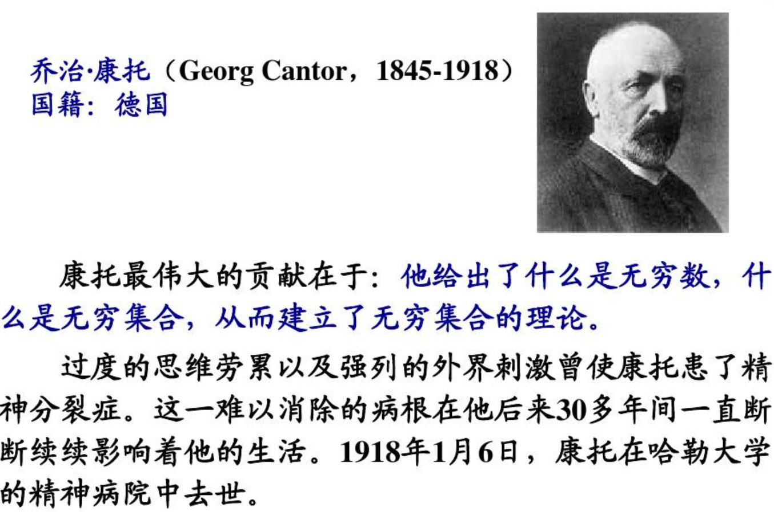
引言
集合论的创始人是德国数学家康托（Georg Cantor）. 他对集合论的思考与研究是从对三角级数的研究中产生的.1874年他发表了第一篇关于无穷集合的文章, 开创了集合论.

Slide 3
1.1 内容提要
1
1
集合的概念
集合的概念
2
2
集合的表示方法
集合的表示方法
3
集合间的关系
4
集合的运算
5
5
无限集合
特殊集合

Slide 4
1.2 集合
一、集合的概念
集合（SET）由指定范围内的某些特定对象聚集在一起构成。
特定对象
指定范围
中国所有真皮沙发的聚集
指定范围内的每一个对象称为这个集合的元素(element)

Slide 5
二、集合的记法
通常用带(不带)标号的大写字母A、B、C、...、A₁、 B₁ 、C₁ 、...、X、Y、Z、...表示集合；
通常用带（不带）标号的小写字母a、b、c、...、a₁、 b₁ 、c₁ 、...、x、y、z、...表示元素。

Slide 6
固定的符号
N
Z
Q
R
C
自然数集合
整数集合
实数集合
复数集合
0, 1, 2, …
有理数集合
…, -2, -1, 0, 1, 2, …
p/q,p,q是整数，且q≠0

Slide 7
1.2.1 集合的表示方法
集合是由它包含的元素完全确定的，为了表示一个集合，通常有：
  枚举法
  隐式法（叙述法）
  归纳法
  递归指定
  文氏图

Slide 8
1、枚举法（显示法）
－－列出集合中全部元素或部分元素的方法叫枚举法
适用场景：
  一个集合仅含有限个元素
  一个集合的元素之间有明显关系
例1.2.1
（1）A＝{a，b，c，d}
（2）B = {0, 1, 4, 9, 16, …, n², …}

Slide 9
枚举法的优缺点
是一种显式表示法
优点：具有透明性
缺点：在表示具有某种特性的集合或集合中元素过多时受到了一定的局限，而且，从计算机的角度看，显式法是一种“静态”表示法，如果一下子将这么多的“数据”输入到计算机中去，那将占据大量的“内存”。

Slide 10
2、隐式法（叙述法）
通过刻画集合中元素所具备的某种特性来表示集合的方法称为叙述法（隐式法）
一般表示方法：A＝{x|P(x)}
适用场景：
  一个集合含有很多或无穷多个元素；
  一个集合的元素之间有容易刻画的共同特征
其突出优点是原则上不要求列出集合中全部元素，而只要给出该集合中元素的特性。
X所具有的性质P
代表元

Slide 11
例1.2.2
A = {x|x是“discrete mathematics”中的所有字母}；
Z = {x|x是一个整数}；
S = {x|x是整数，并且x²＋1 = 0}；
Q⁺ = {x|x是一个正有理数}。

Slide 12
3、归纳法
归纳法是通过归纳定义集合，主要由三部分组成：
第一部分：基础。指出某些最基本的元素属于某集合；
第二部分：归纳。指出由基本元素造出新元素的方法；
第三部分：极小性。指出该集合的界限。
注意：第一部分和第二部分指出一个集合至少包括的元素，第三部分指出一个集合至多要包含的元素

Slide 13
例1.2.3
集合A按如下方式定义：
（1）0和1都是A中的元素；
（2）如果a, b是A中的元素，则ab, ba也是A中的元素；
（3）有限次使用(1)、(2)后所得到的字符串都是A中的元素。
试指出其定义方式。并举出集合A中的3个元素

Slide 14
4、递归指定集合
通过计算规则定义集合中的元素
例1.2.4 设 a₀ ＝1，
a_{i+1} ＝2a_{i} （i≥0）
定义S＝{a₀ ，a₁ ，a₂ ，...}＝{a_{k} | k≥0}，
试写出集合S中的所有元素。

Slide 15
5、文氏图解法
文氏图解法是一种利用平面上点的集合作成的对集合的图解。一般用平面上的圆形或方形表示一个集合。
A
A

Slide 16
1.2.2 集合与元素的关系
元素与集合之间的“属于关系”是“明确”的。
对某个集合A和元素a来说，
        a属于集合A，记为a∈A
  或者
        a不属于集合A，记为a∉A
两者必居其一且仅居其一。
例如，对元素2和N，就有2属于N，即 2∈N，
对元素-2和N，就有-2不属于N，即 -2∉N。

Slide 17
罗素悖论
命题：能区别真假的陈述语句。
例：我是学生。
今天不下雨。
上述两个都是命题 (它们都能判别真假的陈述语句)。
例：祝你一帆风顺！
你明天下午出去吗？
上述两个都不是命题。

Slide 18
罗素悖论
一 悖论
一个命题Q，如果从Q为真，可以推导出Q为假；又从Q为非真推导出Q为真，命题Q是一个悖论。

Slide 19
二 说谎悖论和理发师悖论
1：说谎悖论
我正在说谎
我们要问: 这个人是在说谎还是在讲真话?

Slide 20
如果他在说谎, 这表明他的断言“我正在说谎”是谎话,也就是说他在讲真话。
即他说谎, 推出他是讲真话(即没有说谎)。
另一方面, 如果他讲真话, 这表明他的断言“我正在说谎”是真话, 也就是说他正说谎话,
即他讲真话, 推出他在说谎(即没有讲真话)。
通过以上分析让我们看到, 以命题出现的断言“我正在说谎”就是一个悖论,因为我们无法断言它的真伪。

Slide 21
2：理发师悖论
一个村子里，有一个理发师宣布他给而且只给所有自己不替自己理发的人理发。
现在要问: 谁给这个理发师理发?

Slide 22
如果理发师的头由别人给他理, 也就是说理发师自己不替自己理发, 那么按照规定, 这位理发师应该给自己理发。
另一方面, 如果理发师的头由自己理,那么按照规定, 理发师不能给自己理发。
因此上述也是一个悖论：理发师的头由别人来理, 不行；理发师的头由自己理, 也不行。

Slide 23
理发师悖论的数学化表示：
设S={自己给自己理发的人}
若理发师∈S，即理发师是自己给自己理发的人，但
由理发师所宣布的，他不该给自己理发，则理发师∉S；
若理发师∉S，即理发师不是自己给自己理发的人，但
由理发师所宣布的，他应该给自己理发，则理发师∈S；

Slide 24
罗素悖论
由罗素发现的一个集合论悖论
罗素悖论基本思想：对于任意一个集合A，A要么是
自身的元素，即A∈A；A要么不是自身的元素，即A∉A。

Slide 25
罗素将理发师悖论表示为数学悖论
罗素将理发师悖论表示为数学悖论：
设S={集合A | A∉A}，问S∈S还是S∉S？
显然S ≠ ∅。

Slide 26
3： 悖论欣赏
古希腊哲学问题：鳄鱼两难
中国民间故事：师徒打官司
柏拉图与苏格拉底悖论

Slide 27
古希腊哲学问题：鳄鱼两难
一条鳄鱼从一位母亲手中抢走了一个小孩。
鳄鱼对孩子的母亲说：“请你回答，我会不会吃掉
你的孩子，答对了，我就把孩子不加伤害地还给你；
否则，就别怪我不客气了！”
孩子的母亲回答：“你是要吃掉我的孩子的。”
鳄鱼是否将孩子还给母亲？

Slide 28
中国民间故事：师徒打官司
一位律师收徒弟，协议规定：“学成之后，打赢一
场官司交给律师一两银子，打输一场官司就不交。”
弟子满师后，打赢官司却一直不交钱给老律师，老
律师告到县衙，和弟子打官司。
这场官司该如何裁决？

Slide 29
柏拉图与苏格拉底悖论
柏拉图说：“苏格拉底老师下面的话是假话。”
苏格拉底说：“柏拉图上面的话是对的。”
柏拉图、苏格拉底二人的话是真话还是假话？

Slide 30
4:某些集合是集合自身的元素
如：所有不是苹果的东西的集合
/*它本身就不是苹果，它必须是此集合自身的元素*/
问题：一个由一切不是集合本身的元素组成的集合，这个集合是它本身的元素吗？

Slide 31
罗素悖论
1）罗素将集合分成两类：
一类是集合A本身是A的一个元素，即A∈A；如上例；
另一类是集合A本身不是A的一个元素，即A∉A；
  例如26个英语字母组成的集合A，由于A本身不是一个字母，所以A∉A。

Slide 32
罗素悖论
2）构造一个集合S：S={A|A∉A}}，即，S是由满足条件A∉A的那些A组成的一个新的集合。
问: S是不是它自己的一个元素? 即S∈S, 还是S∉S？

Slide 33
罗素悖论
分析：
如果S∉S, 因为集合S由所有满足条件A∉A的集合组成, 由于S∉S, 所以S满足对于集合S中元素的定义，即S是集合S的元素，也就是说 S∈S。
如果S∈S, 因为S中任一元素A都有A∉A, 又由于S∈S，根据集合S的规定，知S不是集合S的元素, 也就是说S∉S 。
因此，既不是S∈S ，也不是S∉S。

Slide 34
罗素悖论的出现,说明朴素集合论有问题,从而使数学的基础发生了动摇（第3次数学危机）, 引起了一些著名数学家的极大重视。

Slide 35
在现代数学中为了防止这类悖论的出现, 产生各种公理化的集合论和不同的学派：
1）蔡梅罗(Zermelo)创立集合论的一个公理系统；经过费兰克尔(A. Fraenkel)改进，形成著名的ZF系统
2）罗素也发表了他的集合论公理系统——类型论
3）John von Nenmann, P. Bernays, Godel等相继建立了其他类型的公理系统

Slide 36
1.2.3 集合与集合的关系
一、集合的三大特征
1、互异性－集合中的元素都是不同的，凡是相同的
元素，均视为同一个元素；
{1,1,2}={1,2}
2、确定性－能够明确加以“区分的”对象；
3、无序性－集合中的元素是没有顺序的。
{2,1}={1,2}

Slide 37
例1.2.5
设E = {x|(x - 1)(x - 2)(x - 3) = 0}, x∈R}
F = {x|(x∈ Z⁺)且(x²＜12)}。
试指出集合E和F中的元素。
解 集合E = {1, 2, 3}，F = {1, 2, 3}。
集合E, F中的元素完全相同，我们称这样的两个集合相等。
二、外延性原理
A＝B当且仅当A与B具有相同的元素，否则，A≠B。

Slide 38
例1.2.6
设
A = {BASIC, PASCAL, ADA}，
B = {ADA, BASIC, PASCAL}，
请判断A和B的关系。
解 根据集合元素的无序性和外延性原理可得，
A = B。
因为集合A = B，所以A中的每个元素都是B中的元素，我们称集合B包含集合A。

Slide 39

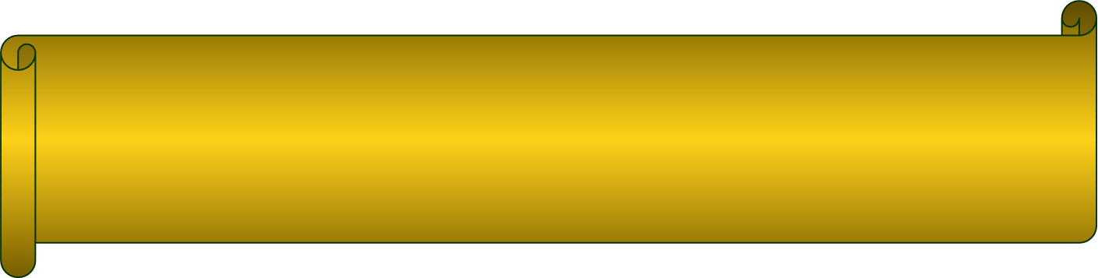
三、包含和真包含关系
定义1.2.1 设A,B是任意两个集合，如果
B的每个元素都是A的元素，
则称B是A的子集合，简称子集(Subset)，
这时也称A包含B，或B被A包含，记作A⊇B 或B⊆A，
称“⊆”或“⊇”为包含关系(Inclusion Relation)。
如果B不被A所包含，则记作B A 。
上述包含定义的数学语言描述为：
B⊆A⇔对任意x，如x∈B，则x∈A。
显然，对任意集合A，都有A⊆A。

Slide 40
例1.2.7
设A = {BASIC, PASCAL, ADA}，
B = {ADA, BASIC, PASCAL}，
请判断A和B之间的包含关系。
解 根据集合间包含关系的定义知，A⊇B且A⊆B。
又从例1.2.6知，集合A = B，于是我们有：
定理1.2.2 设A、B是任意两个集合，则
A⊆B，B⊆A ⇔ A=B

Slide 41

真包含关系
定义1.2.2 设A,B是任意两个集合，如果
B⊆A并且A≠B
则称B是A的真子集(Proper Subset)，记作B⊂A，
称“⊂”为真包含关系(Properly Inclusion Relation)。
如果B不是A的真子集，则记作B A。
上述真子集的数学语言描述为：
B⊂A ⇔ 对任意x，如x∈B，则x∈A，并且
存在y∈A，但是y∉B

Slide 42
例1.2.8
判断下列集合之间是否具有真包含关系。
（1）{a, b}和{a, b, c, d}；
（2）{a, b, c, d}和{a, b, c, d}。
解 根据真子集的定义，有
（1）{a, b} ⊂{a, b, c, d}；
（2）因为{a, b, c, d}＝{a, b, c, d}，
所以{a, b, c, d}不是{a, b, c, d} 的真子集。

Slide 43
例1.2.9
设A = {a}是一个集合，B = {{a}, {{a}}}，试问
{A}∈B和{A}⊆B
同时成立吗？
∵ {A} = {{a}}，{{a}}∈B
∴ {A}∈B成立；
∵ {A} = {{a}}，{a}∈B
∴ {A}⊆B成立。
解 {A}∈B和A⊆B同时成立。
分析

Slide 44
1.2.4 几个特殊集合
1、空集
定义1.2.3 不含任何元素的集合叫做空集(Empty Set)，记作Φ。
空集可以符号化为
Φ = {x|x≠x}
空集是客观存在的。
定理1.2.3
（1）空集是一切集合的子集；
（2）空集是绝对唯一的。
例1.2.10 设A = {x|(x∈R)且(x²<0)}，
试列举集合A中的所有元素。
解 A = Φ。

Slide 45
定理1.2.3 （2）的证明
分析 对“惟一性”的证明通常采用反证法。
即假设“不惟一”，得出矛盾，从而说明结论正确。
假设Φ₁和Φ₂是两个空集，且Φ₁≠Φ₂，
再证明Φ₁＝Φ₂，出现矛盾，从而说明结论成立。
那么怎么证明Φ₁＝Φ₂？
与Φ₁≠Φ₂矛盾
根据定理1.2.2， Φ₁＝Φ₂ ⇔ Φ₁⊆Φ₂，Φ₂⊆Φ₁
根据定理1.2.3 （1）空集是一切集合的子集
∴ Φ₁ ⊆ Φ₂， Φ₂ ⊆ Φ₁，

Slide 46
例：设A, B, C是集合，判断下列命题真假，如果为真，给出证明；如果为假，给出反例：
1) A∉B, B∈C ⇒ A∈C;
2) A∉B, B∉C ⇒ A∉C;
3) A∈B, B∉C ⇒ A∉C;
4) A⊂B, B∉C ⇒ A∉C;
5) a∈A, A⊂B ⇒ a∈B.

Slide 47
2、全集
定义1.2.4 在一个相对固定的范围内，包含此范围内所有元素的集合，称为全集或论集(Universal Set)，用U或E表示。
用文氏图描述如下:
U

Slide 48
例1.2.12
在立体几何中，全集是由空间的全体点组成；
在我国的人口普查中，全集是由我国所有人组成。
定理1.2.5 全集是相对唯一的.

